Slide 1



Посади дерево-
Подари Планете Жизнь
Традиция сажать деревья там, где это остро необходимо.

Slide 2
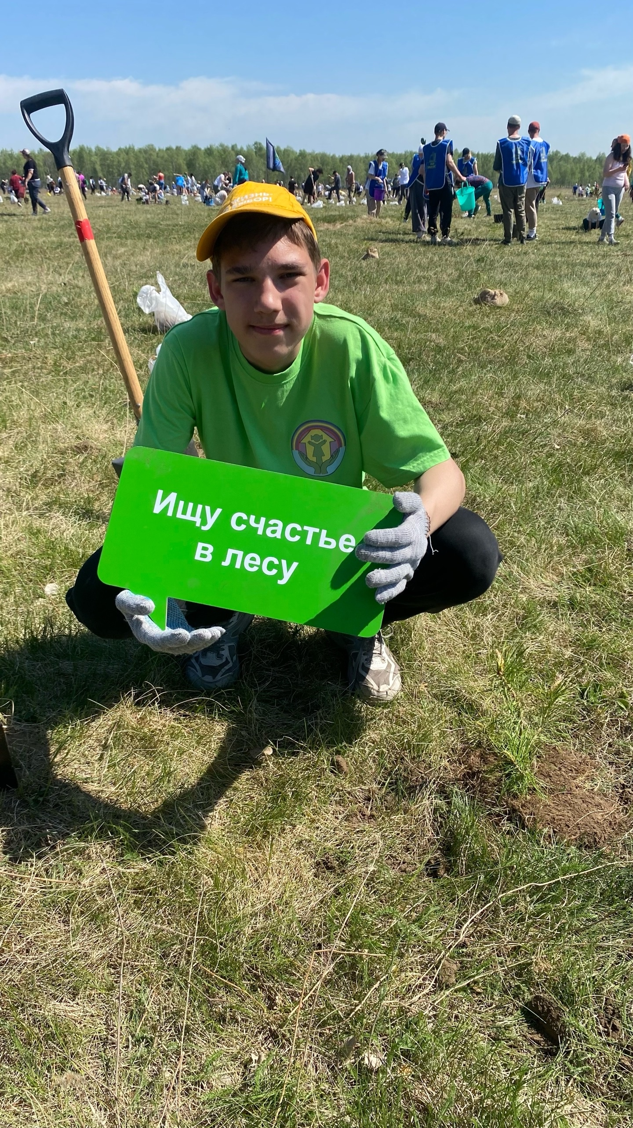


Ежегодная посадка деревьев в Иркутске
Ежегодная посадка деревьев в Иркутске проводится с 2012 года и активно вовлекает жителей города. Это мероприятие направлено на
восстановление городских лесов и улучшение экологической обстановки,
формирование экологической культуры,
Создание устойчивой традиции, объединяющей общество, воспитывающей отношение к Земле, Малой Родине

Slide 3



Кайская роща — посадки с 2012 года, включая 2024-й.
​4.
Ботанический сад и ООПТ «Кайская роща» — посадка в 2023 году.
​1.
Синюшина гора — работы в 2019–2020 годах.
​5.
Лес Ершовского водозабора – 2022 г
​2.
​6.
Вересовский лес– 2025 г
43 000 деревьев
20 000 человек
​3.
Ушаковский городской лес ООПТ «Кайский бор» — посадка в 2021 году.

Slide 4
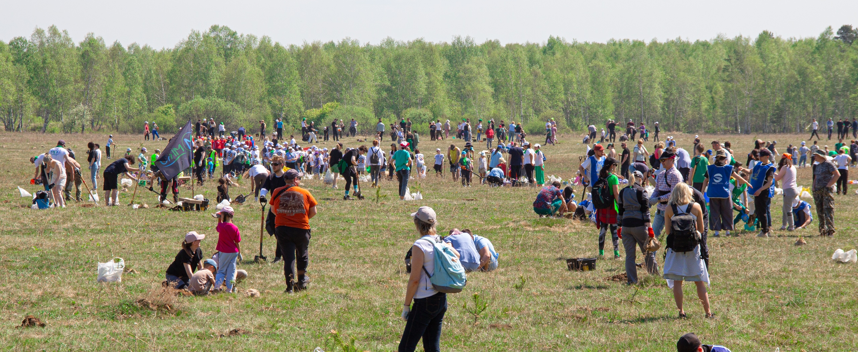
Планируемые посадки
В 2026 году планируется высадка деревьев в Вересовском лесу, расположенном в микрорайоне Вересовка. Этот выбор обусловлен необходимостью восстановления и расширения зелёных зон в городе, что способствует улучшению экологической обстановки. Кроме того, мероприятия направлены на сохранение и защиту природных территорий Иркутска, повышая качество жизни жителей.

Slide 5
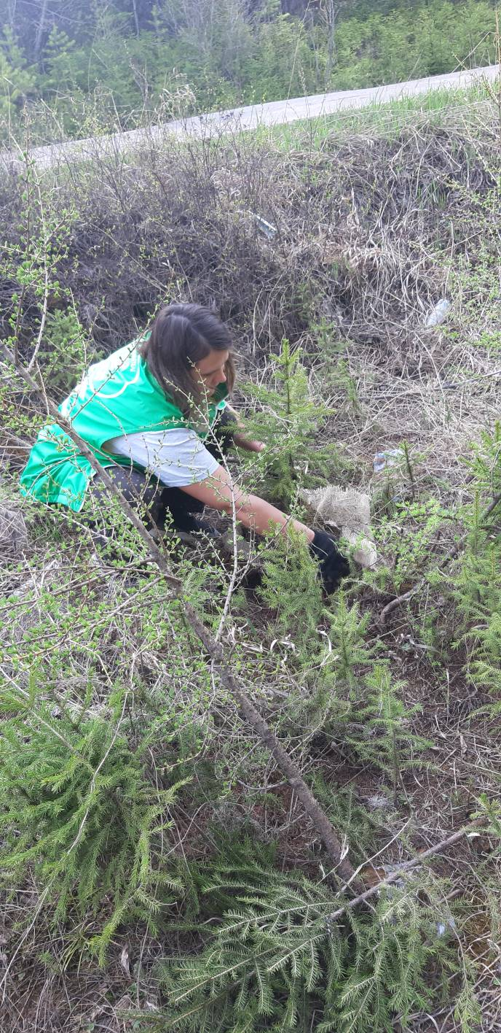
Источник саженцев
Саженцы, используемые для ежегодной посадки деревьев в городе Иркутске, берутся из специально отведённых мест под линиями электропередач. Здесь регулярно проводятся рубки, что позволяет извлекать молодые растения для дальнейшего использования. Такой подход обеспечивает устойчивый и экологичный источник посадочного материала.
Подготовка саженцев начинается незадолго до самой посадки. Специалисты тщательно осматривают каждое растение, обеспечивают правильное хранение и транспортировку, чтобы сохранить максимальную жизнеспособность. Эти меры способствуют успешной адаптации саженцев на новом месте и увеличивают шансы на их приживаемость.
Проводится анализ посадочного материала.

Slide 6
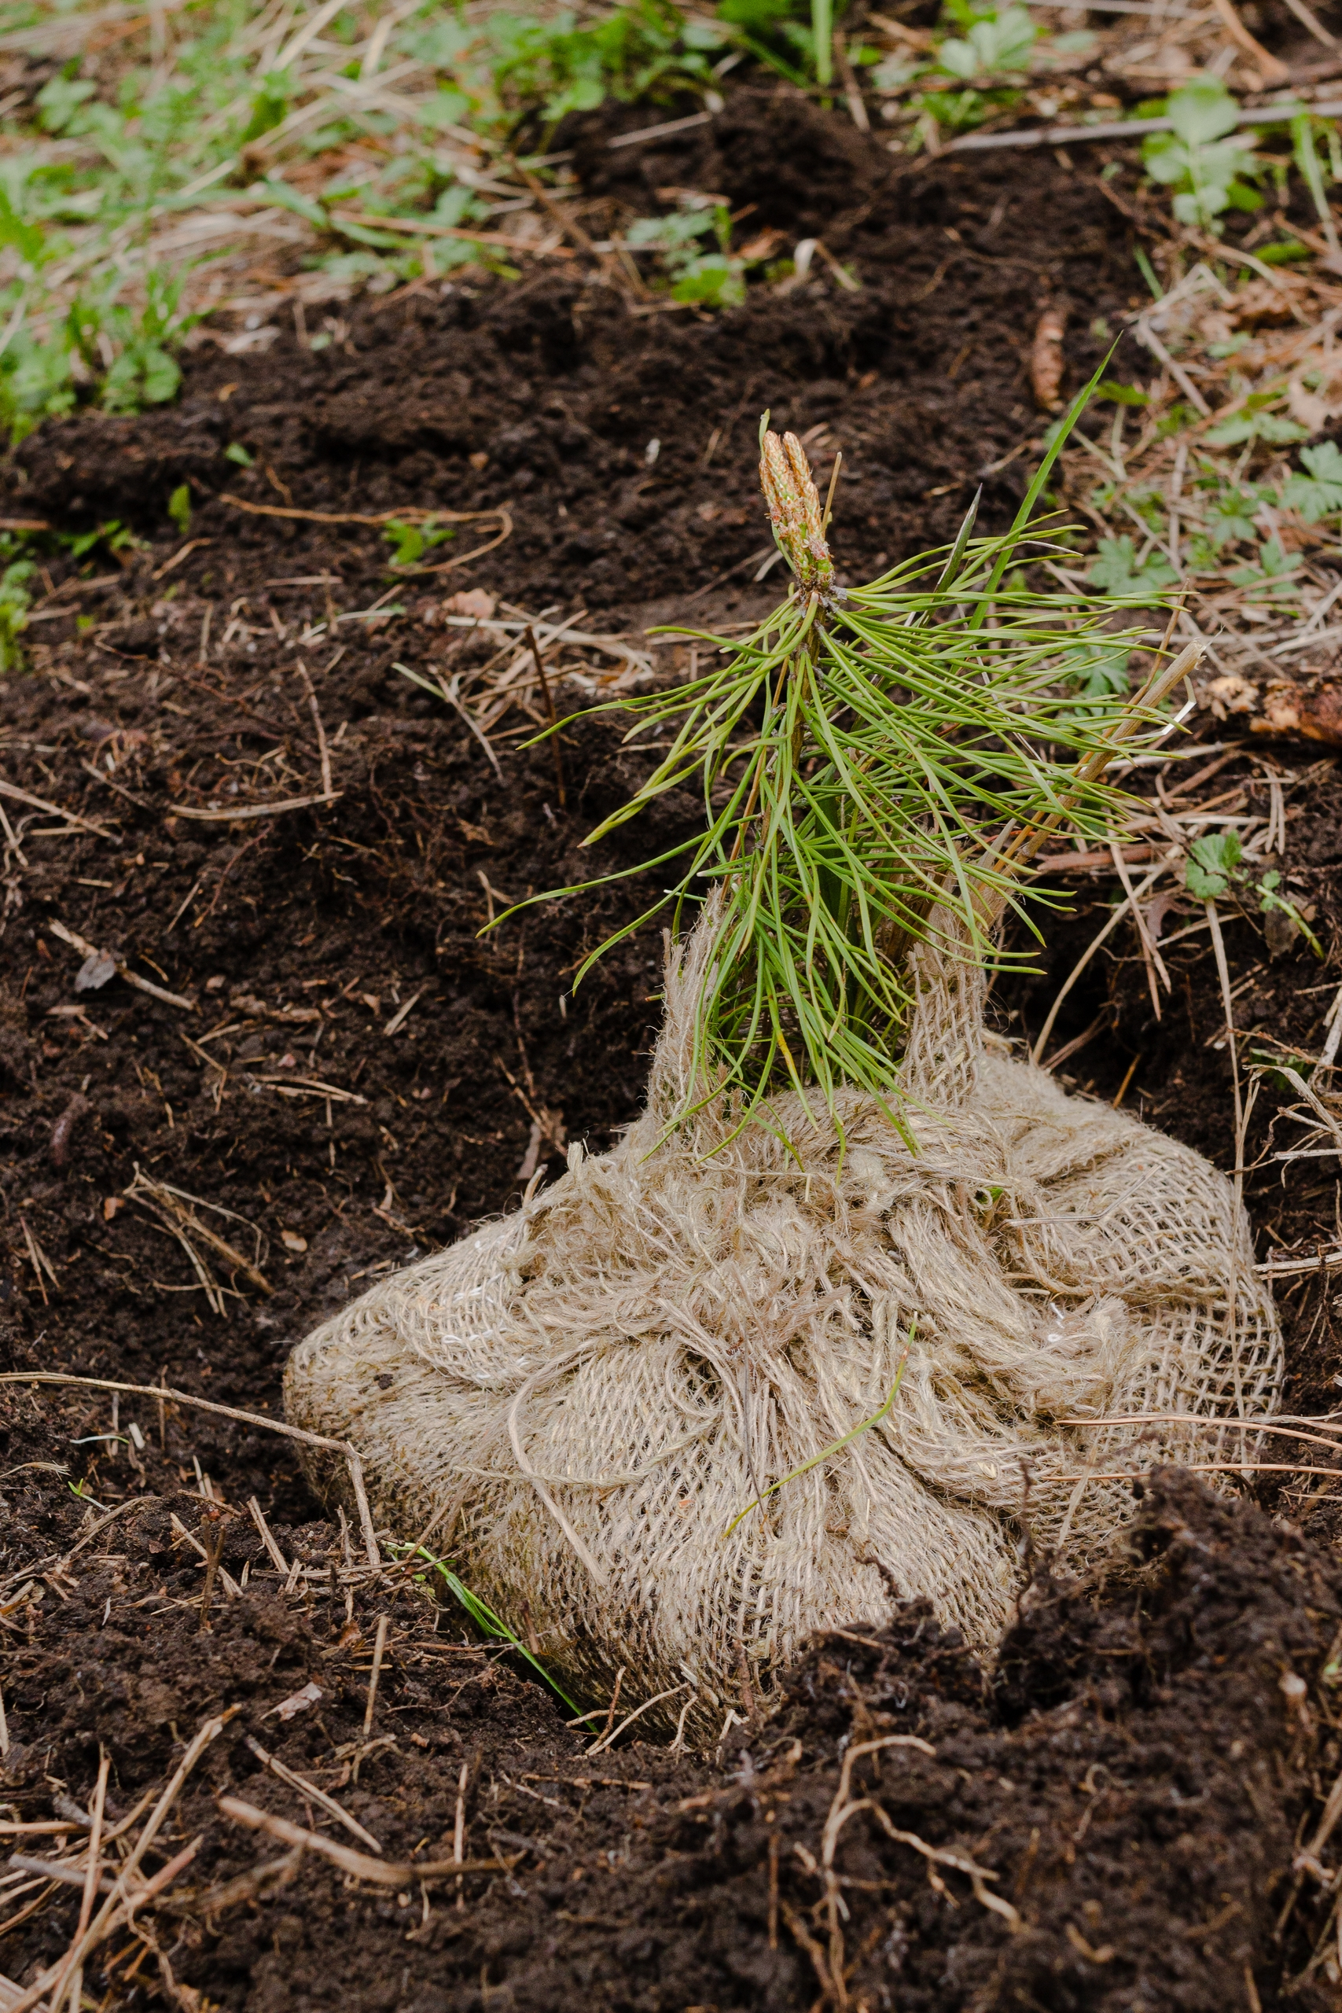
Технология посадки
Для посадки саженцев в Иркутске применяется особая технология, разработанная специалистом Агатой Макаршиной. Эта методика учитывает особенности климата и почвы региона, что способствует успешному укоренению деревьев.
Одним из ключевых элементов технологии является использование мешковины при перевозке и высадке саженцев. Этот материал помогает сохранить корневую систему в целости и обеспечивает лучший контакт с почвой. Благодаря этому повышается приживаемость растений, снижается стресс после пересадки и ускоряется их рост.

Slide 7
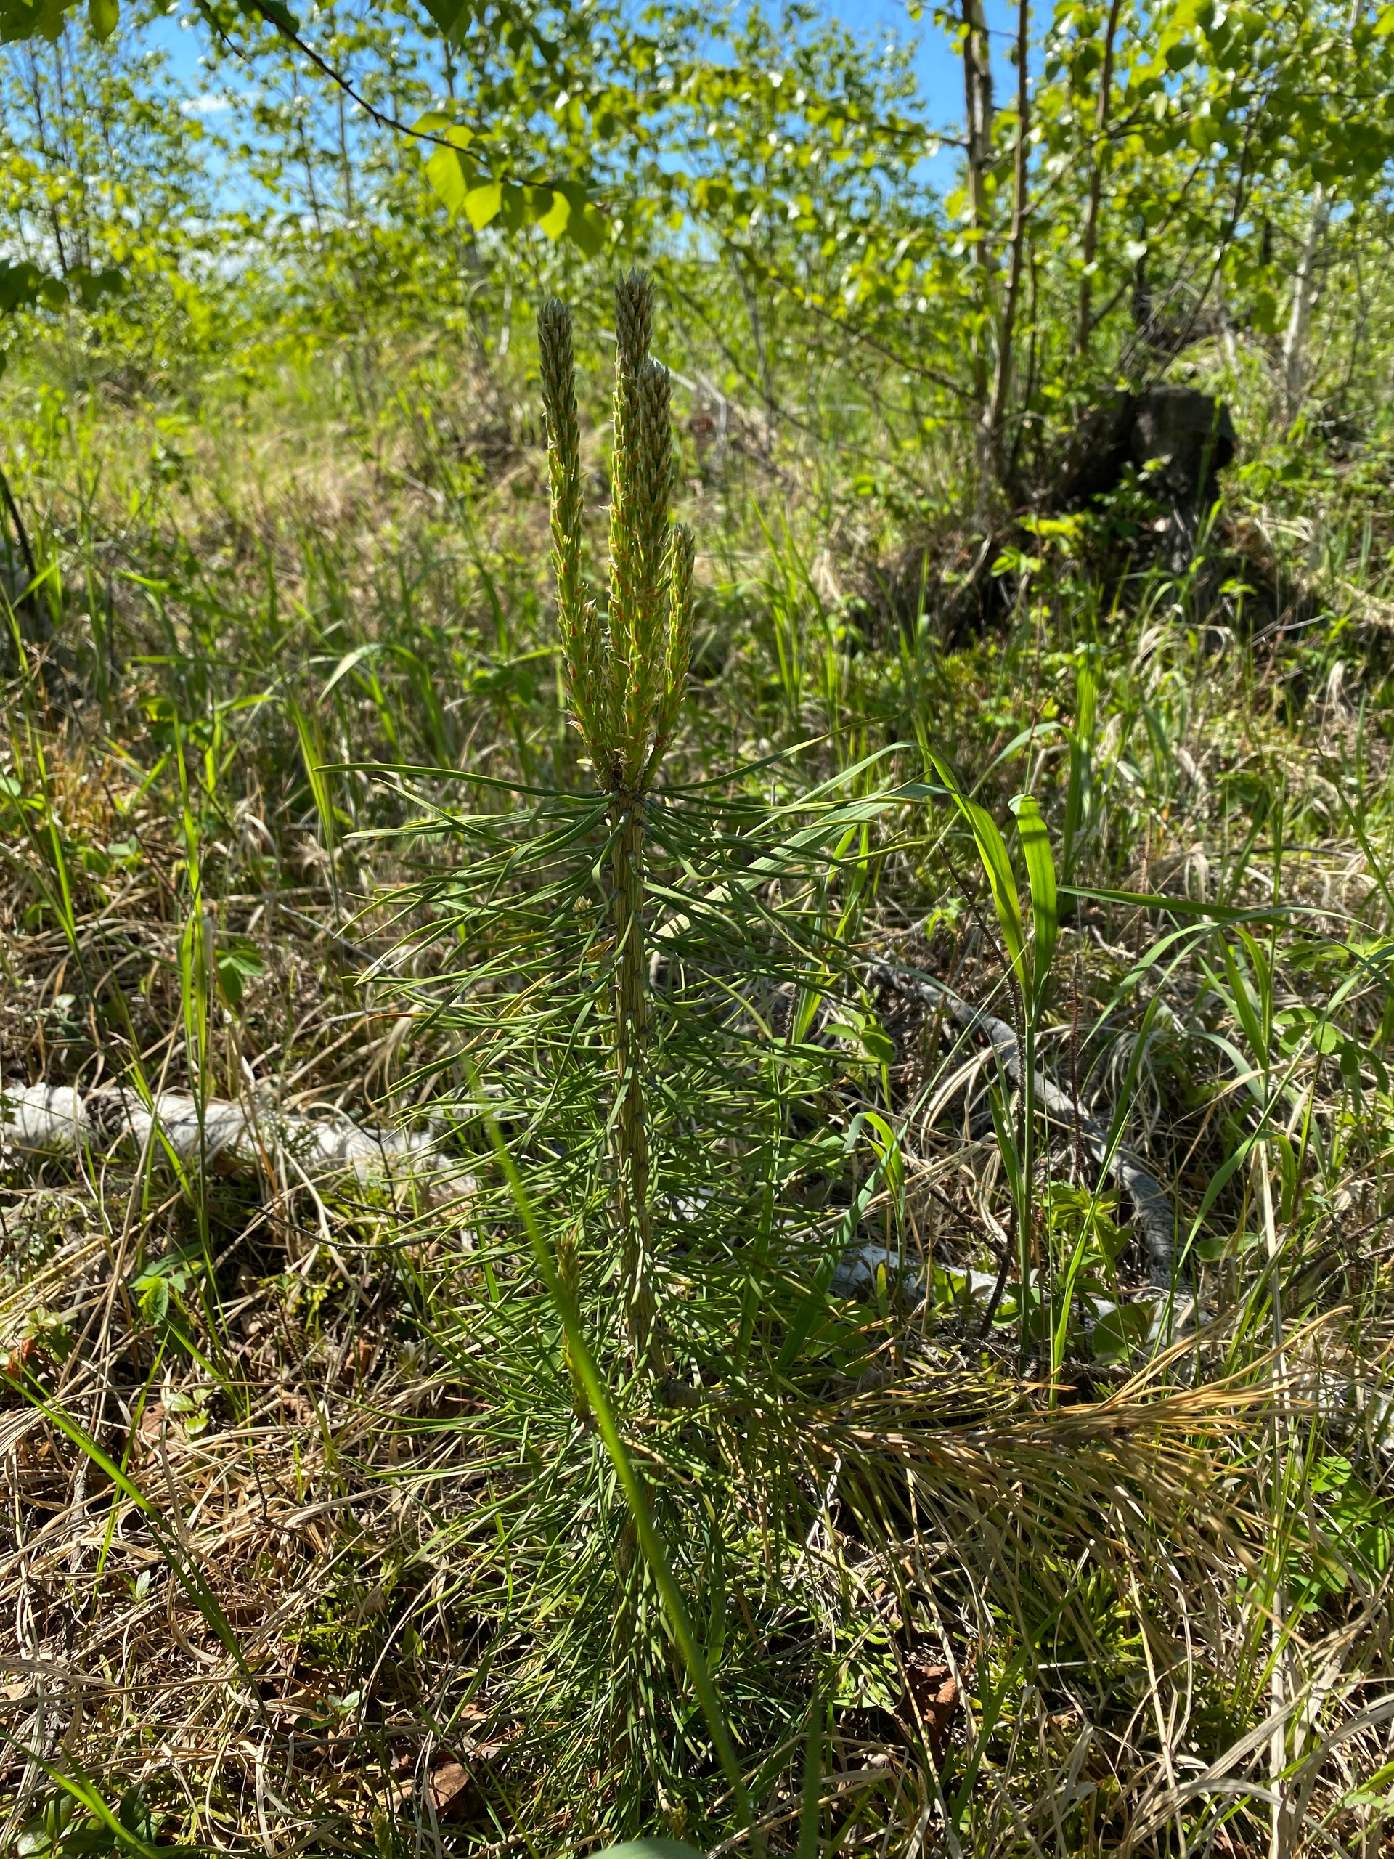
Приживаемость саженцев
Приживаемость саженцев в г. Иркутске составляет около 85%, что является показателем успешного внедрения современных технологий посадки.

Slide 8
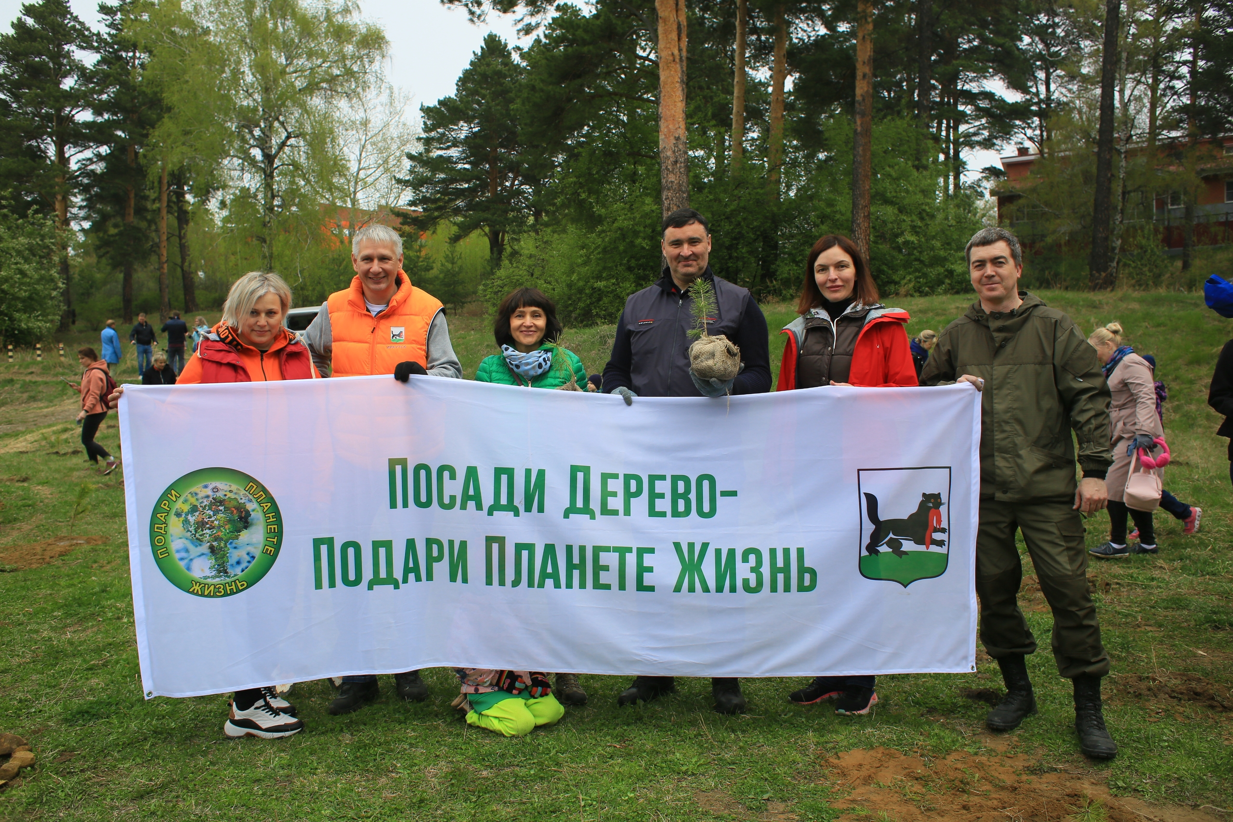
Команда участников
Администрация города
Партнёры
Неравнодушные жители

Slide 9
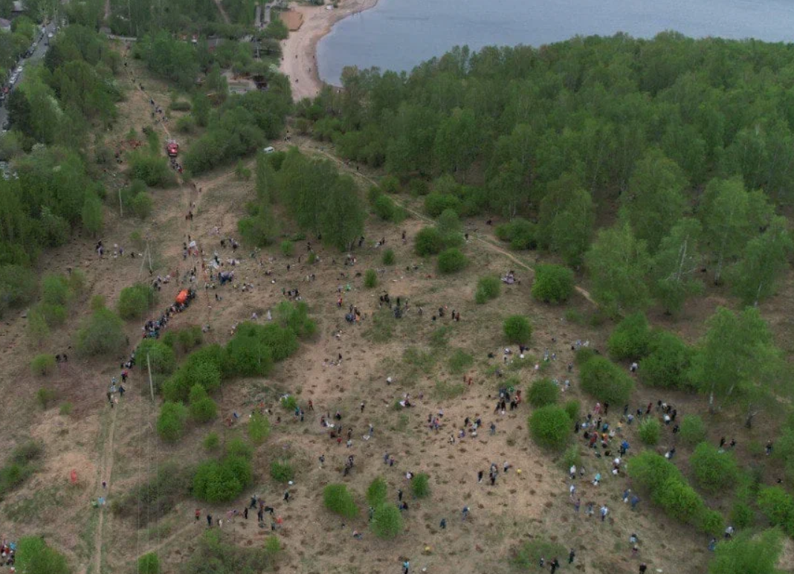
Лес Ершовского водозабора
5000 саженцев
Ок.3500 человек

Slide 10
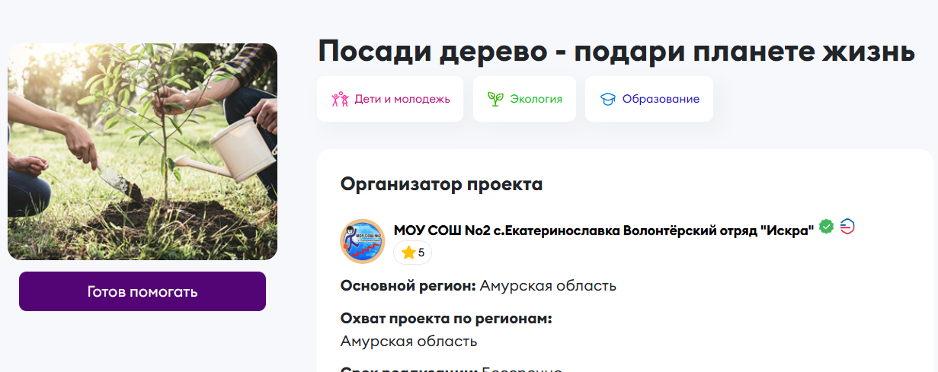
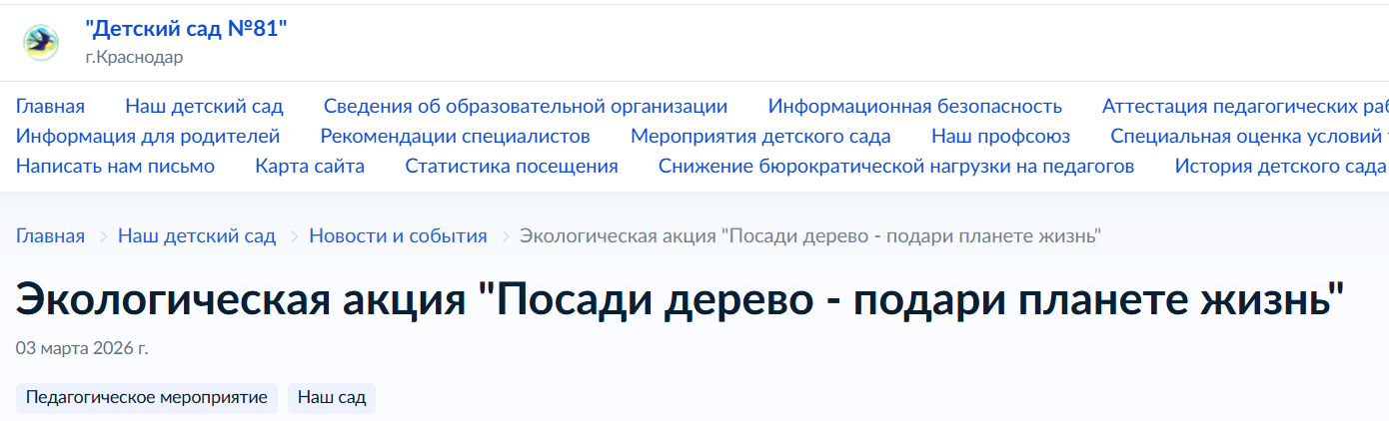
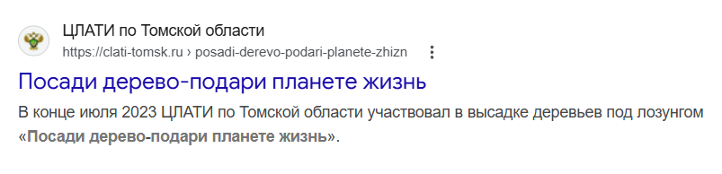
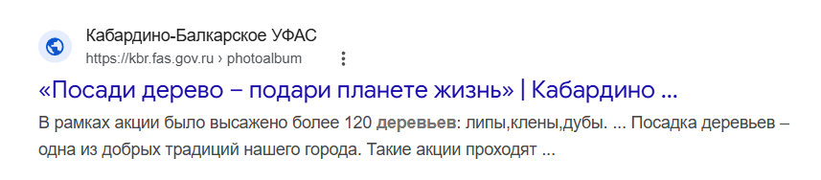
Дорожная карта
Желание
Место, согласование
Команда, лидер
Смета
Партнёры, средства («с миру по нитке»)
СМИ (официальные, соцсети, чаты)
Регистрация участников
План мероприятий: PR, выкопка, посадка.

Slide 11
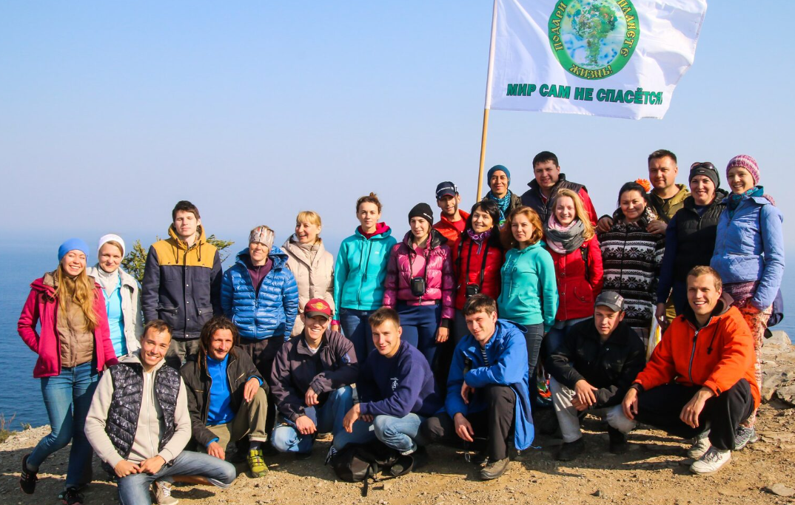


Наc можно найти
сайт p-p-j.ru
Группа ВКОНТАКТЕ
MAX
ТГ
«Подари Планете Жизнь»
Телефоны:
Директор Наталья Еремеева
+79025775698
Офис +7 (3952) 624-919

